Slide 1


Cubes Creator

Slide 2

Ministère de l’Enseignement Supérieur et de la Recherche Scientifique
Université des sciences et de la Technologie Houari Boumediene (USTHB)
Faculté d’électronique et d’informatique
Département d’informatique
Master Systèmes Informatiques Intelligents
Produire des cubes de données sociales pour améliorer les systèmes décisionnels
Encadré par :
Pr. K.BOUKHALFA
Présenté par:
Islam SADAT
Abderraouf MOUSSAOUI
Devant le jury :
Mme C.IGHILAZA
Mr M.AHMED NACER
Notes:
Islam :
mesdames, messieurs les membres des jurys, monsieur l’encadreur, chers membre de nos famille bonjour et soyez les bienvenue.
Dans le cadre de la présentation de notre projet de fin d'étude de Master nous avons l'honneur d’exposer devant vous le récapitulatif de notre travail intitulé : « Produire des cubes de données sociales pour améliorer les systèmes décisionnels » .

Slide 3
Plan de la présentation:
Contexte
Problématique
Solution proposée
Présentation de l’approche
Etude conceptuelle
Implémentation de l’application
Conclusion et perspectives
Notes:
Islam :
Nous commencerons notre présentation par la mise en contexte ou l’on parlera des réseaux sociaux et des systèmes décisionnels suivi par la problématique qui a motivé ce travail ainsi par la description de la solution que nous proposons. Nous passerons ensuite à la présentation de notre approche ou l’on détaillera ses différents aspects, puis on enchainera avec les diagrammes UML au niveau de la partie étude conceptuelle. Nous finirons notre présentation par les deux parties implémentation de l’application et conclusion et perespectives ou l’on exposera les différentes fonctionnalités et interfaces de l’outil développé ainsi que l’ensemble des améliorations pouvant compléter notre travail.

Slide 4
Contexte

Slide 5





Introduction :
Apparition des réseaux sociaux
Défis de décisions stratégiques
chez les entreprises
Explosion des données sur les réseaux sociaux
L’utilisation de système d’aide
à la décision
Les données issues des réseaux sociaux apportent elles une valeur ajoutée aux organisations et entreprises?
Notes:
Islam:
Comme vous le savez l’apparition des réseaux sociaux au début des années 2000 a changé la manière avec laquelle les gens communiquent et causé une explosion des données qui circulant sur internet.
Avec un monde qui devient plus en plus complexe les organisation et les entreprises ainsi que les institutions font fasse a des défis stratégiques qui les ont poussé a utiliser des outils leurs permettant d’effectuer des analyses facilitant la prise de décision
Une question se pose : (lire la question m slide)

Slide 6

Problématique

Slide 7
Problématique :
Plusieurs thématiques discutées au niveau des réseaux sociaux
Avis et sentiments exprimés sur des thèmes/sujets/produits
Données décisionnelles de l’entreprise limitées aux données internes seulement
Est-il possible d’exploiter les données des réseaux sociaux dans l’aide à la décision?
Notes:
Raouf:
Il a été constaté que les données sociales circulant sur ces réseaux traitent différentes thématiques dans plusieurs domaines et la plupart du temps les utilisateurs font part de leurs opinions et avis concernant des sujets en vogue. Nous avons également remarqué que les systèmes d’aide à la décision traditionnels sont en quelque sorte limités.
Voyez-vous, ces systèmes se basent dans leurs fonctionnement sur les données internes de l’organisation ou de l’entreprise concernée, mais ils ne prennent jamais en considération des données externes comme les données sociales. C’est de ce fait que la problématique traitée par ce travail est apparue. Nous la résumons dans la question suivante : (lire la question m slide)

Slide 8

Solution proposée

Slide 9

Solution proposée
Développer un outil permettant de :
Extraire des connaissance à partir de réseaux sociaux (Twitter dans notre approche).
Visualiser les changements des sentiments émis concernant un sujet spécifique sur les réseaux sociaux.
Exécuter des requêtes multidimensionnelles.
Notes:
Raouf:
Pour répondre à la problématique précédente, nous proposons un outil qui exploite les données sociales dans l’aide à la décision c’est à dire un outil permettant de :
d’extraire des données à partir des réseaux sociaux
D’analyser le sentiment émis dans ces données
Et également de les utiliser dans des analyses multidimensionnelles

Slide 10

Présentation de l’approche
Notes:
Raouf:
Dans cette partie de la présentation nous exposerons les étapes constituant l’approche que nous proposons

Slide 11





Intégration des cubes de données du client
Manipulation des cubes du client
Construction de corpus social
Construction des cubes sociaux
Manipulation des cubes de
données
Notes:
Islam:
Notre approche est principalement devisée en cinq étapes:
On commence par l’intégration des cubes de données du client, suivi par la manipulation des cubes fournis par ce dernier . Ensuite, nous entamons l’étape de construction du corpus social. Ce corpus sera la base permettant de construire les cubes sociaux multidimensionnels. Notre approche se termine par l’étape de la manipulation des cubes de données.
Dans ce qui suit nous allons détaillé chaque étape de l’approche proposée, en donnant des exemples sur un cas réel qui est la pandémie mondiale du COVID19 ou nous supposons que les données utilisées sont fournit par l’OMS (Organisation Mondiale de a Santé):

Slide 12
Intégration des cubes de données du client
Le client fournit ses données sous forme de cubes multidimensionnels.
Ces données représenterons l’entrepôt de base de notre application.
Notes:
Islam:
la première étape est l’intégration des cubes de données du client.
Dans notre approche c’est le client qui commence par fournir ses données internes sous forme de cubes multidimensionnels. Ces données là seront l’entrepôt de base de notre application.
Par exemple, l’OMS fournit des cubes de donnes ayant comme mesures le nombre de décès, de cas confirmés et de guérisons par rapport coronavirus selon le temps et l’emplacement.

Slide 13
Manipulation des cubes du client
Interface interactive manipulant les cubes du client.
La possibilité d’effectuer différentes analyses OLAP.
Notes:
Islam:
Une fois l’entrepôt de données du client mis en place dans l’application, nous lui offrons la possibilité d’effectuer des analyses multidimensionnels OLAP lui permettant de visualiser de nouveaux aspects de ses données.
Par exemple, l’OMS pourrait visualiser grâce à une interface interactive la variation du nombre de décès, de cas confirmés et de guérisons en fonction du temps et du pays.

Slide 14


Construction de corpus social
Extraction de données à partir de Twitter
Extraction en temps réel
Extraction du passif
Corona is doing so bad in Italy. ☹
https://www.who.int
#covid19 #italy #coronavirus
Corona is doing so bad in Italy
Prétraitement des données extraites
Enrichissement attributaire
Détection de la langue.
Détection de sentiment émis.
Détection de la géolocalisation
Notes:
Raouf:
Nous passons à la construction du corpus social.
Dans ce travail nous avons choisi d’utiliser le réseau social Twitter car les données partagés sur ce réseau sont les plus crédible une autre raison d’avoir choisit Twitter est l’ensemble d’APIs proposés par ce dernier et permettant de faire des extractions de données gratuitement. Donc le premier type d’extraction que nous proposons est l’extraction en temps réel c’est-à-dire exploiter directement l’API REST de Twitter en lui donnant en entrée un ensemble de mots clés extrait à partir des cubes de données du client et complétés par ce dernier. il est à noter que ce type d’extraction offre un nombre réduit de tweets.
Pour y remédier nous offrons une alternative, dans notre approche nous proposons de construire des corpus sociaux en effectuant des extractions journalières pendant une longue durée, ce type de corpus est dit : corpus du passif. Ce type d’extraction est destiné au analyse de grande envergure.
Dans les deux cas, une fois l’extraction accomplit nous passons au prétraitement des données obtenues, nous procédons au nettoyage du texte de chaque tweet en enlevant les éléments inutiles tel que: les URLs, les hashtags, les mentions, les emojis ,les smileys, et même des mots spécifiques à Twitter.
Il est à noter que le tweet dans le corpus est composé d’un ensemble d’attribut c’est-à-dire l’identifiant de tweet, le texte, la date de partage…etc.
Dans notre cas, cet ensemble d’attribut n’est pas suffisant pour effectuer les analyses que nous visons par ce travail, c’est pour cela que nous procédons à un enrichissement attributaire, en commençant par l’ajout de l’attribut langue en le détectant à partir du texte du tweet. Ensuite nous analysons le sentiment émis par le texte du tweet en utilisant un analyseur de sentiment lexical, la valeur obtenue c’est-à-dire positive, négative ou neutre correspondra à la valeur de l’attribut sentiment dans ce tweet. Pour finir, nous ajoutons au tweet l’attribut géolocalisation, sa valeur sera extraite à partir du profile de l’utilisateur.
À la fin de cette étape, le corpus prétraité et enrichi sera sauvegardé au niveau d’une base de données intermédiaire.

Slide 15
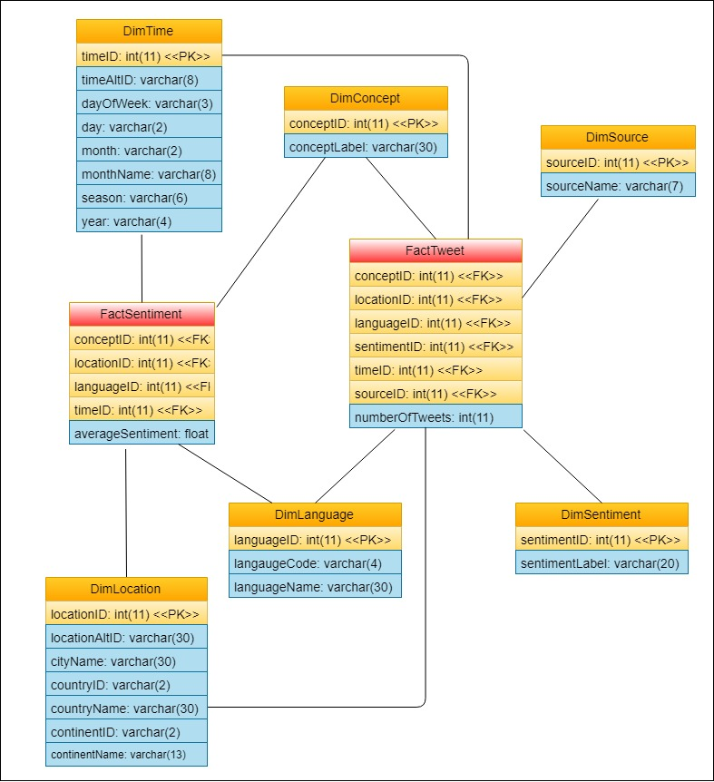


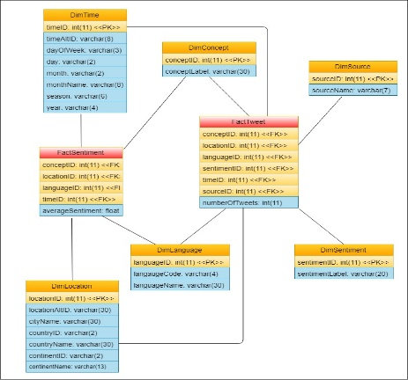



Construction des cubes sociaux
Définition du Schéma des données sociales de l’entrepôt.
Activité analyse sentiment
Activité distribution
des données sociales
Calcule des valeurs des mesures en fonction des dimensions à partir du corpus social précédemment mis en place.
Sauvegarde des valeurs au niveau de l’entrepôt.
Production des cubes sociaux OLAP.
Cube de l’activité
sentiment
Cube de l’activité
distribution des tweets
Notes:
Islam:
Apres avoir analyser les attributs composant le corpus social précédemment construit, nous avons constaté qu’on pouvait avoir principalement deux activités différentes, une activité représentant le sentiment émis par les données sociales et une activité représentant la façon avec laquelle les données sont distribuées. C’est selon ces activités là ainsi que les attributs disponibles dans le corpus que nous avons défini le schéma de la partie social de l’entrepôt de données.
Comme vous le voyez nous avons deux différentes tables de faits qui sont les tables « factSentiment » et « factTweet », elles sont reliées a plusieurs dimensions qui sont « le temps » , « l’emplacement », « la source », « le sentiment », « la langue » et « le concept ».
les valeurs des mesures sentiments moyen et nombre de tweets vont etre calculées à partir du corpus social en effectuant les aggrégations nécessaires en fonction des dimensions.
Cette partie de l'entrepot de données servira à produire les cubes de données multidimensionnels plus précisément deux cubes qui sont le cube de l’activité sentiment et le cube de l’activité distribution des tweets ». C’est ces cubes qui nous permettrons de passer à l’étape suivante qui « la manipulation de cube de données »

Slide 16
Manipulation des cubes de
données
Exécution des requêtes OLAP sur les cubes sociaux résultants.
Analyses temporelles.
Différents types d’analyses graphiques.
Analyses linguistiques.
Analyses géographiques.
Analyses de sentiments.
Visualisation graphiques des résultats des requêtes.
Notes:
Islam :
Une fois les cubes OLAP produits, nous exécuterons différentes requêtes multidimensionnels selon plusieurs dimensions.
De cette manière nous aurons la possibilité d’offrir au client différents types d’analyses :
Analyses temporelles : qui est la variation des valeurs des mesures en fonction de la dimension temps.
Analyses linguistiques : qui est la variation des valeurs des mesures en fonction de la dimension langue.
Analyses géographiques : qui est la variation des valeurs des mesures en fonction de la dimension emplacement.
Analyses de sentiments : qui est la variation des valeurs des mesures en fonction de la dimension sentiment.
Il est également possible de combiner entre les différents types d’analyses, par exemple : la variation des valeurs de mesures en fonction d’emplacement et du temps.
Le meilleur moyen pour que l’utilisateur puisse visualiser ces résultat est de les affichées sous forme de différents graphes interactifs.

Slide 17
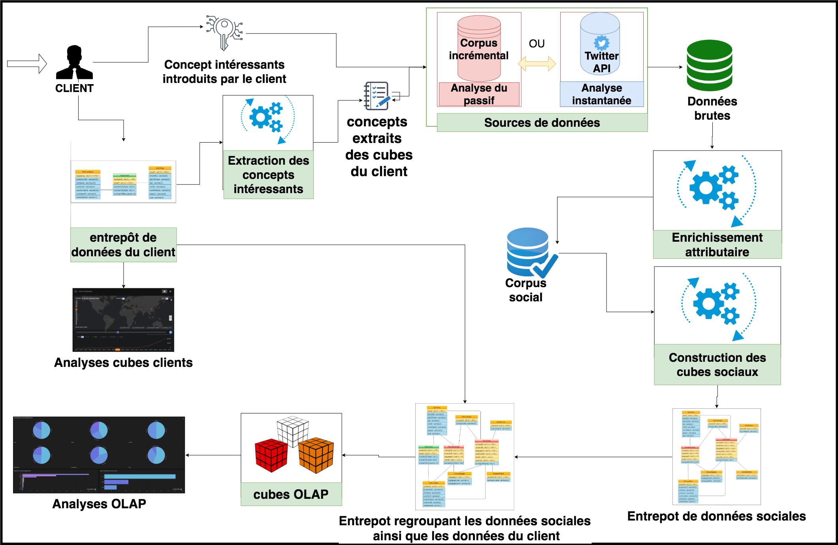
Notes:
Islam:
Voici un schéma représentant la description globale de notre approche :

Slide 18
Etude conceptuelle
Notes:
Raouf:
Dans ce qui suit nous présentons les différents diagrammes UML permettant de spécifier les besoins et exigences des acteurs de notre système ainsi que son architecture globale.

Slide 19
Fournir les cubes clients
Visualiser analyse données internes
<<include>>
<<include>>
Créer une nouvelle analyse
<<include>>
<<include>>
Utilisateur
S’authentifier
Introduire paramètres
<<include>>
Diagramme de cas d’utilisation général
<<include>>
Analyse du passif
Consulter l’historique des analyses
<<include>>
<<extend>>
Enrichissement analyse
Se déconnecter
Notes:
Raouf:
Voici le diagramme de cas d’utilisation représentant les fonctionnalités principales de notre application:
Il est à noter que l’authentification est nécessaire pour toutes les fonctionnalités de notre outil.
L’utilisateur à la possibilité de fournir ses cubes de données, puis il pourra visualiser les analyses de ses données internes qu’il vient de fournir. L’utilisateur peut créer une nouvelle analyse après avoir introduit les paramètres nécessaires. Il peut également effectuer des analyse du passif. Nous lui offrons aussi la possibilité de consulter l’historique des analyses et d’enrichir le corpus d’une analyse s’il le veut.

Slide 20
: Système
:Serveur Twitter
: SGBD
Utilisateur
1: saisirConcepts()
2 : saisirNombreTweets()
3 : saisirNombreJours()
4 :lancerExtraction()
5: paramètres()
5.1: extraction()
Diagramme de séquence de création d’analyse
5.2 : entitésExtraites()
6: nettoyerPublications()
7: enrichissementAttributaire()
8 : analyseSentiment()
9: sauvegarderData()
10: informationSurTweets()
Notes:
Raouf:
Nous passons à la présentation des diagrammes de séquences.
Voici le diagramme de séquence de création d’une analyse:
L’utilisateur communique au système les concepts, le nombre de jours concernés par l’extraction ainsi que le nombre de tweets à extraire afin de lancer le processus d’extraction. Le système enverra ces paramètres au serveur Twitter, ce dernier effectuera l’extraction de tweets en se basant sur ces paramètres et il transfèrera les entités extraites au système.
Le système procèdera après à différents traitements qui sont le nettoyage des publication, l’enrichissement attributaire et l’analyse de sentiment puis lancera la sauvegarde des données sociales traitées au niveau de la base de données.

Slide 21
: Système
: SGBD
Utilisateur
1: lancerCreationCubes()
1.1 : récupérerDonnées()
1.2 : données()
2 : agrégerDonnées()
Diagramme de séquence de création des cubes
3 : réinitialiserEntrepotDeDonnées()
3.1 : entrepotDeDonnéesRéinitialisé()
4 : remplirEntrepotDeDonnées()
4.1 : entrepotDeDonnéesRemplit()
5 : créationModèlesCubes()
6: cubesCréés()
Notes:
Raouf:
Ceci est le diagramme de séquence de création des cubes :
L’utilisateur lance de création des cubes. Le système réagit en récupérant les données sociales à partir de la base de données intermédiaire, puis effectuera les agréations nécessaire afin d’obtenir les valeurs de mesure en fonction des dimensions. Ces valeur la seront sauvegardées au niveau de l’entrepôt de données.
Dernièrement le système se charge de la création du modèle logique des cubes et de faire le mapping entre ce dernier et le modèle physique de l’entrepôt.

Slide 22
Implémentation de l’application
Notes:
Islam :
Dans cette partie nous décrirons la manière avec laquelle nous avons implémenté notre outil, les technologies utilisées dans son développement ainsi que les interfaces des différentes fonctionnalités proposé

Slide 23
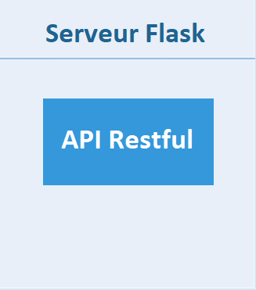
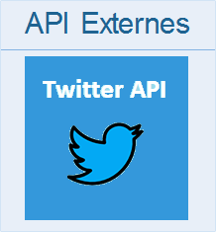
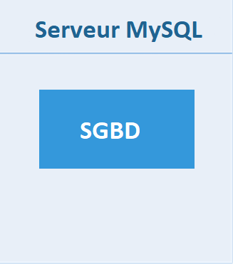
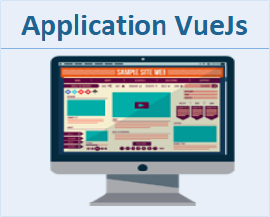


Utilisateur
Administrateur
Notes:
Islam :
Pour développer notre outil nous avons choisi l’architecture RESTFUL, ou l’utilisateur interagit avec le front end de l’application développé « VueJs » ce dernier a une liaison direct avec l’API développé avec "Flask" et représentant le back-end de notre outil. C’est cette API qui s’occupe des différents traitements ainsi que de l’extraction des données sociales en exploitant l’API de Twitter, ainsi que de la communication avec le serveur MySQL pour sauvegarder ces données.
Il y a un acteur important que nous citons comme « administrateur », il a la possibilité d’accéder à la base de données afin d’ajouter des données au corpus de passif

Slide 24
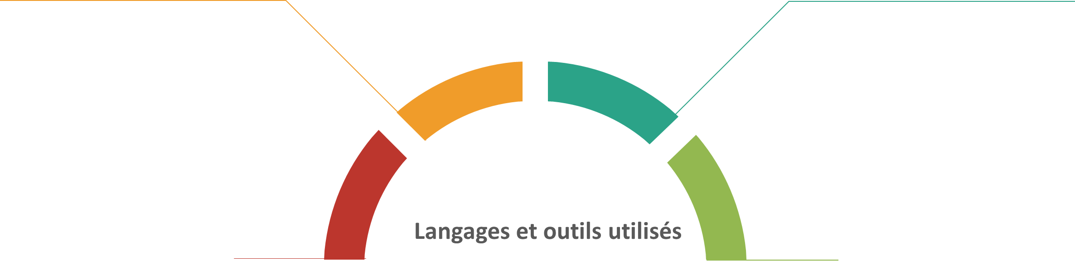











Technologies utilisées:
Twitter API
PyCharm
Atom
Notes:
Islam:
Nous avons utilisé pour le front end la technologie VueJs combiné avec Vuetify. Et pour le back end le langage python, flask et MySQL comme SGBD.

Slide 25

Notes:
Islam:
Dans ce qui suit nous allons expliquer chaque graphe obtenue en effectuant une analyse sur le « COVID19 » à l’aide de notre outil nommé « Cubes Creator » :

Slide 26
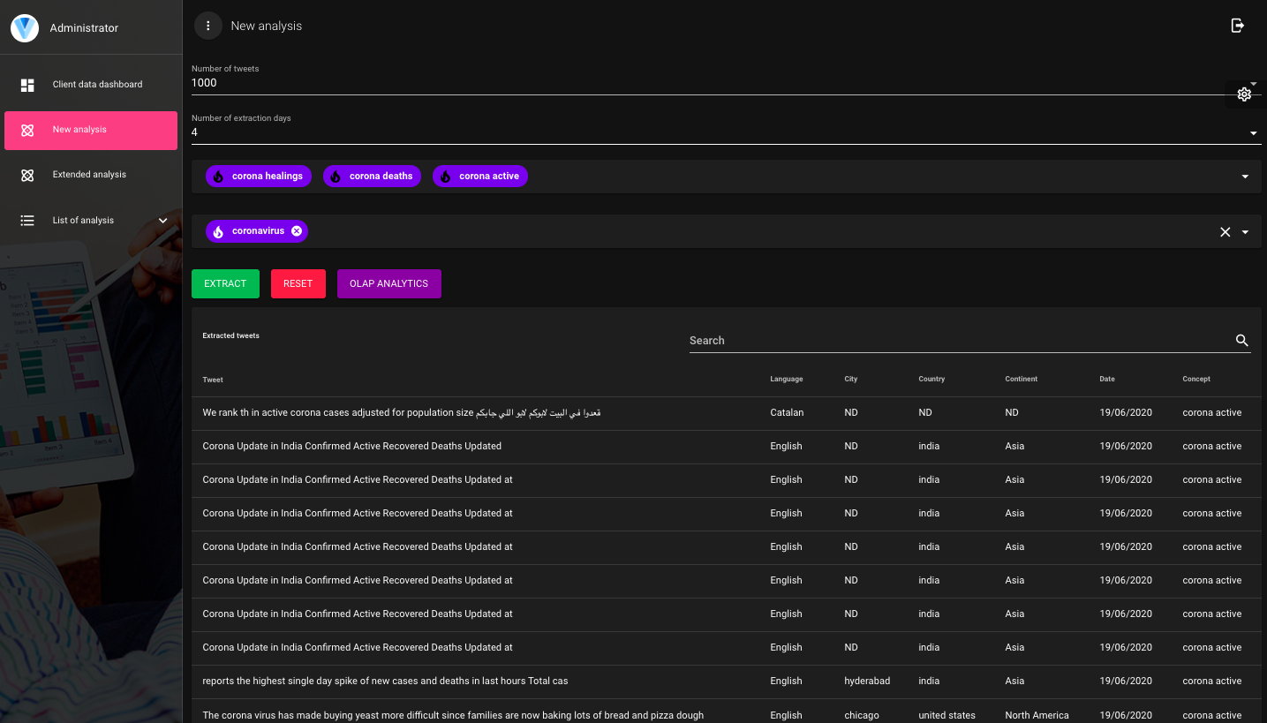
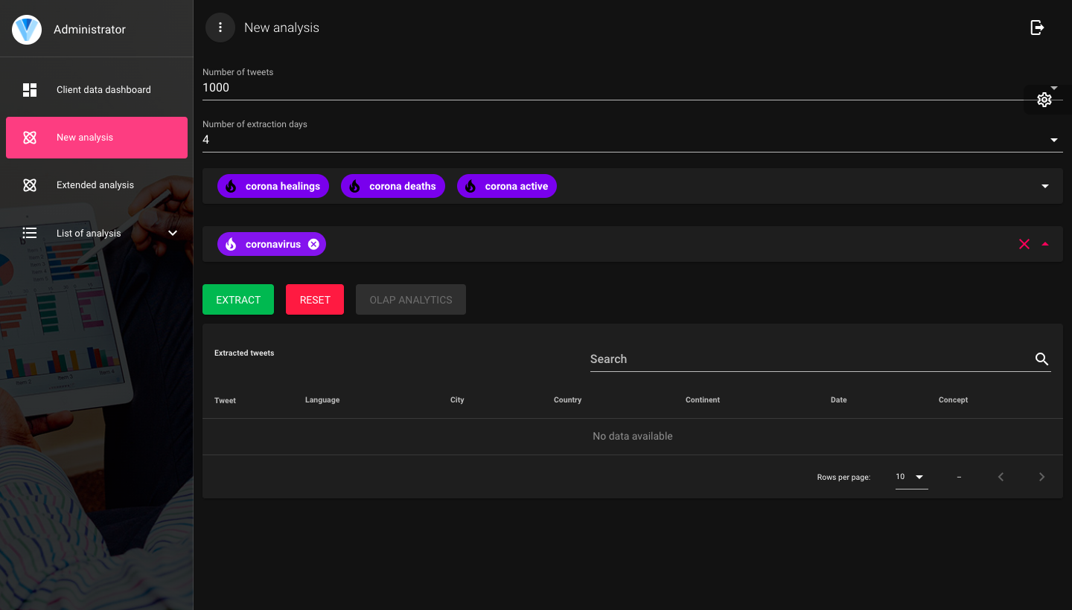
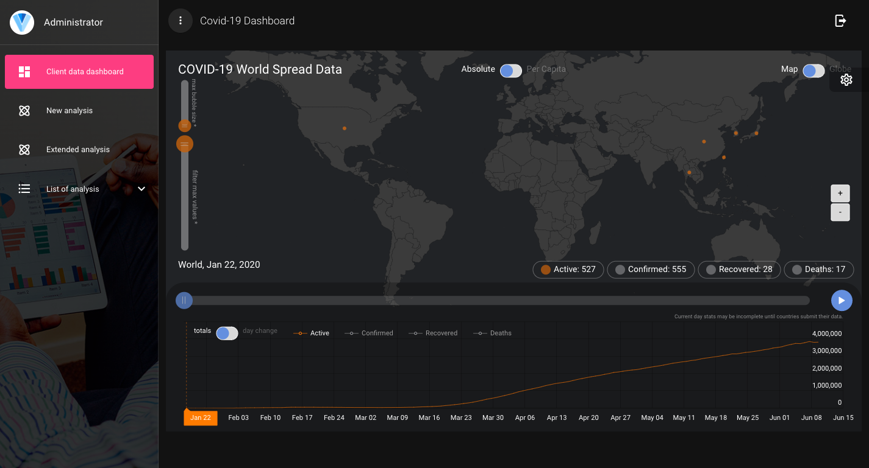
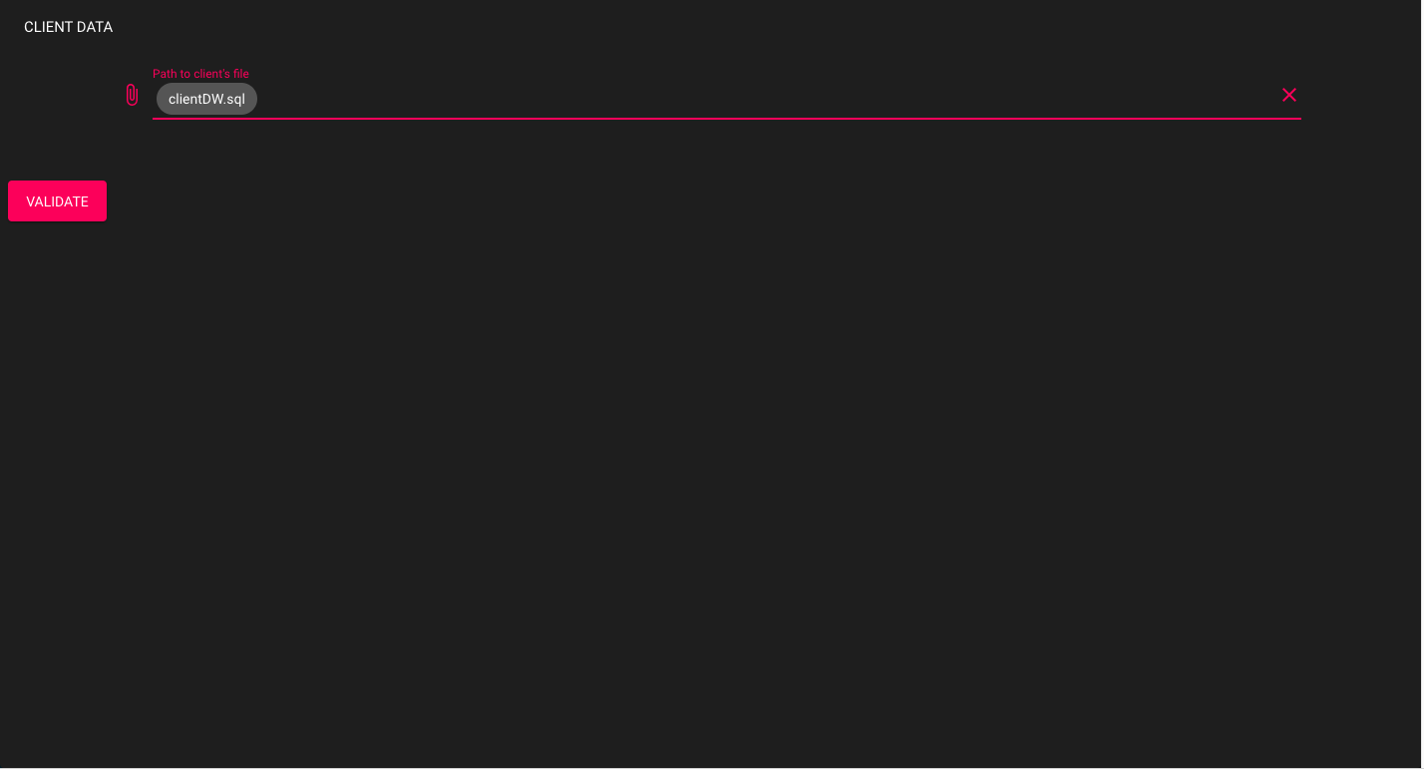
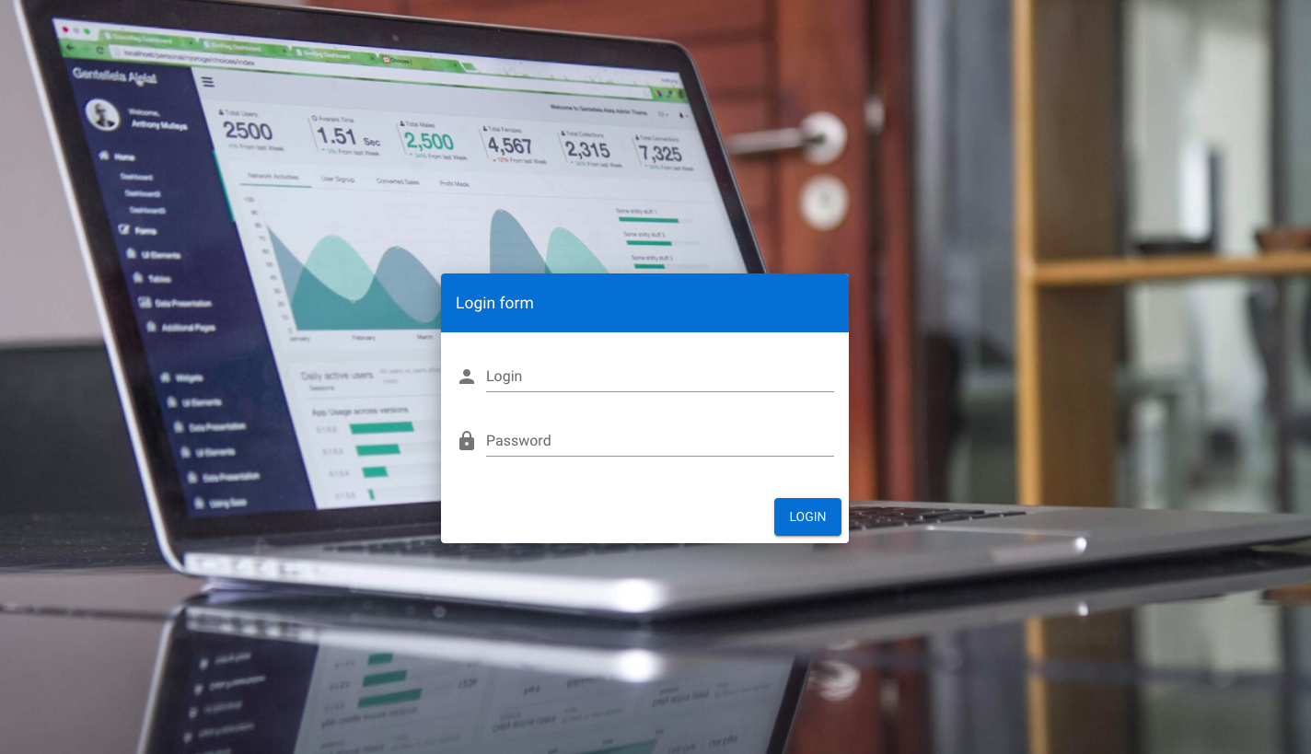
Dashboard cubes client
Analyses OLAP
Les tweets extraits
Création d’une nouvelle analyse
Entrepôt client
Notes:
Islam :
Nous supposons dans cette partie de la démonstration que notre client est l’OMS ( Organisation Mondiale de la Santé), et que la thématique traité est la pandémie « CORONAVIRUS ».
L’utilisateur commence par s’authentifier en introduisant son identifiant et son mot de passe. Ensuite ce dernier doit fournir le fichier SQL contenant son entrepôt de données.
Notre outil utilisera le cube de données produit grâce à l’entrepôt du client afin d’implémenter l’interface suivante. Comme vous le voyez cette interface permet de visualiser la variation de nombre de décès, de cas confirmés et de cas actives en fonction du temps et du pays.
Ensuite l’utilisateur a la possibilité de lancer une nouvelle analyse en introduisant les paramètres nécessaires c’est-à-dire le nombre de tweets, le nombre de jours concernés et l’ensemble de concepts sur lesquelles l’extraction des données doit se baser.
Par exemple comme vous voyez ces données correspondent à une extraction fait par rapport au concept « coronavirus », nous présenterons dans ce qui suit les résultats des analyse multidimensionnelles sous forme de graphes :

Slide 27
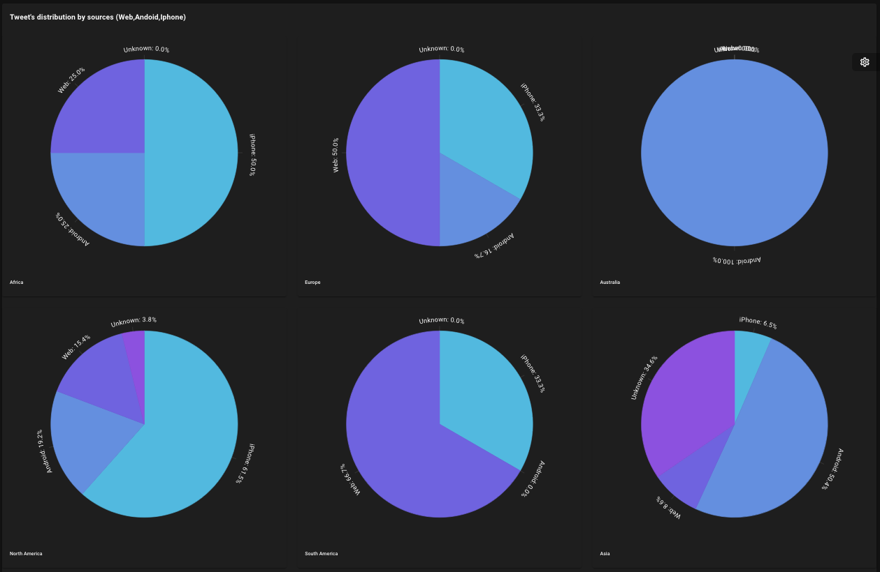
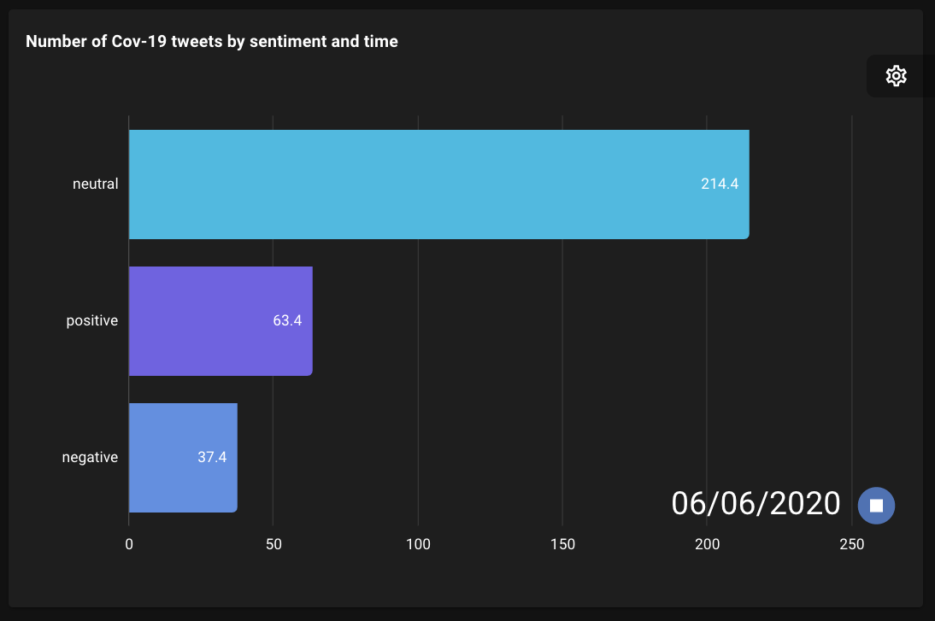
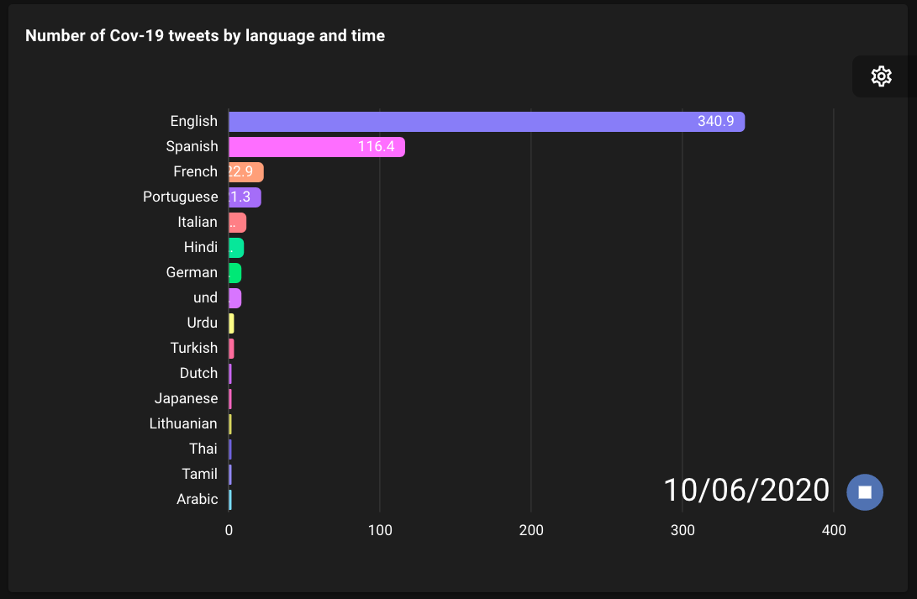
Distribution des tweets par rapport à la langue en fonction du temps
La distribution des tweets par rapport au sentiment en fonction du temps
Distribution des tweets par rapport à la source en fonction du continent
Notes:
Islam :
voici la distribution des tweets extraits par rapport à la source pour chaque continent. Dans le cas l’Amérique de Nord il est évident que plus de 61% des tweets parlant de « coronavirus » ont été émis à partir d’appareil « iPhone ». Cette conclusion pourrait orienter l’OMS à déployer ses applications sur la platform IOS.
Le graphe suivant représente « la distribution des tweets par rapport à la langue en fonction du temps ». Nous remarquons que la langue anglaise et espagnole sont les langues les plus utilisées pour parler du COVID19 sur twitter. Cette analyse pourrait être intéressante pour l’OMS dans son choix de langue à utiliser pour communiquer et d’avoir le plus d’audience.
Voici « la distribution des tweets par rapport au sentiment en fonction du temps ». Comme vous voyer le sentiment majoritaire émis par les tweets parlant du COVID19 est le sentiment « neutre » ce qui pourrait refléter une confusion par rapport au corona virus mais nous remarquons aussi que le sentiment « positif » est assez élevé ce qui pourrait dire que la communauté sur les réseaux sociaux a réagit positivement à des évènement ou des décision prise le jour de cette analyse

Slide 28
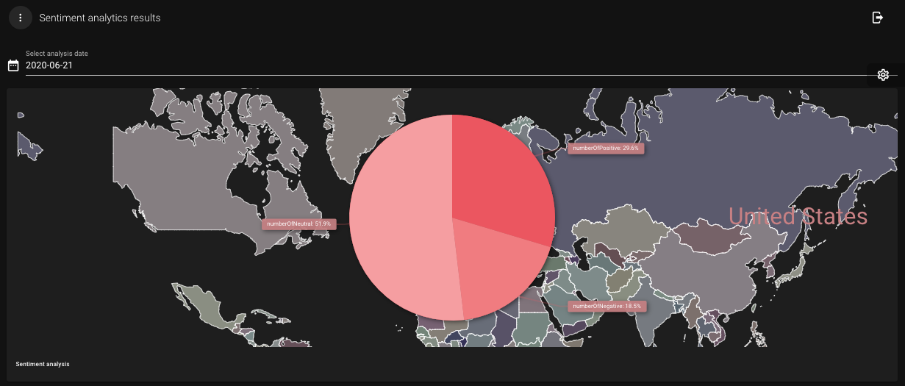
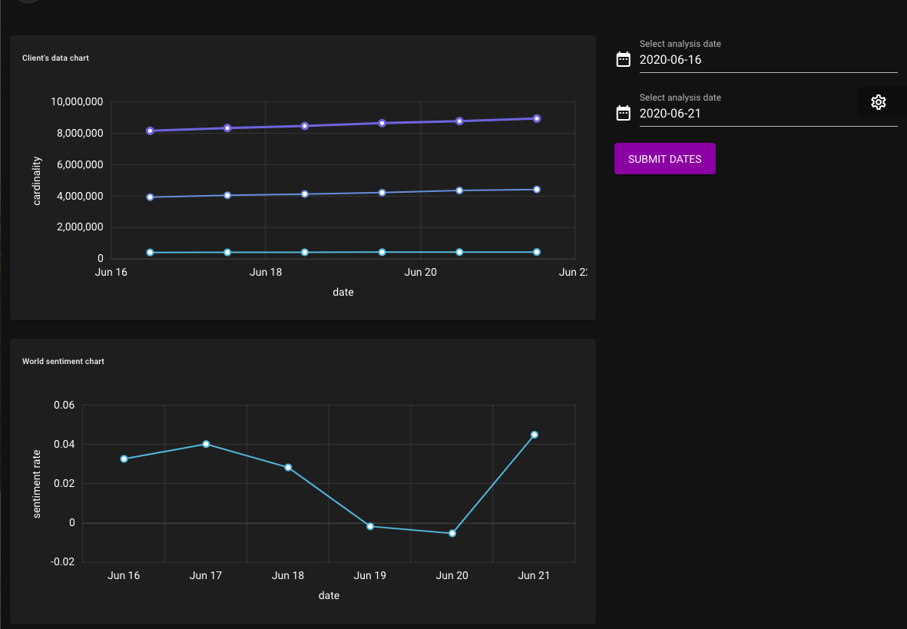
Variation des mesures des cubes client en fonction du temps
Variation du sentiment mondiale en fonction du temps
La distribution des sentiments pour chaque pays
Notes:
Islam:
Le graphe suivant représente « La distribution des sentiments émis pour chaque pays ». en prenant le cas des USA nous pouvons voir que 51% des tweets dégagent un sentiment neutre, par contre plus de 29% des tweets ont un sentiment positive, et environ 18% des tweets dégagent un sentiment négatif. Ce qui permet d’avoir une vue général sur le sentiment émis par ce pays.
Notre outil donne à l’utilisateur la possibilité de comparer entre la variation des mesures des données sociales et les mesures de client et pouvoir ainsi vérifier l’existence de corrélation entre les données.

Slide 29
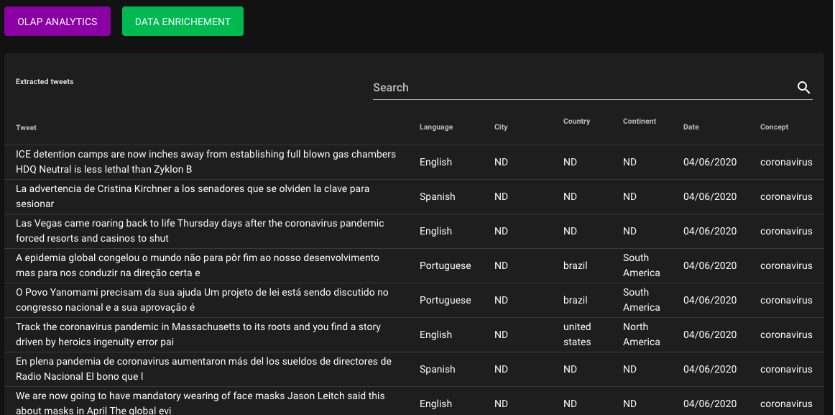
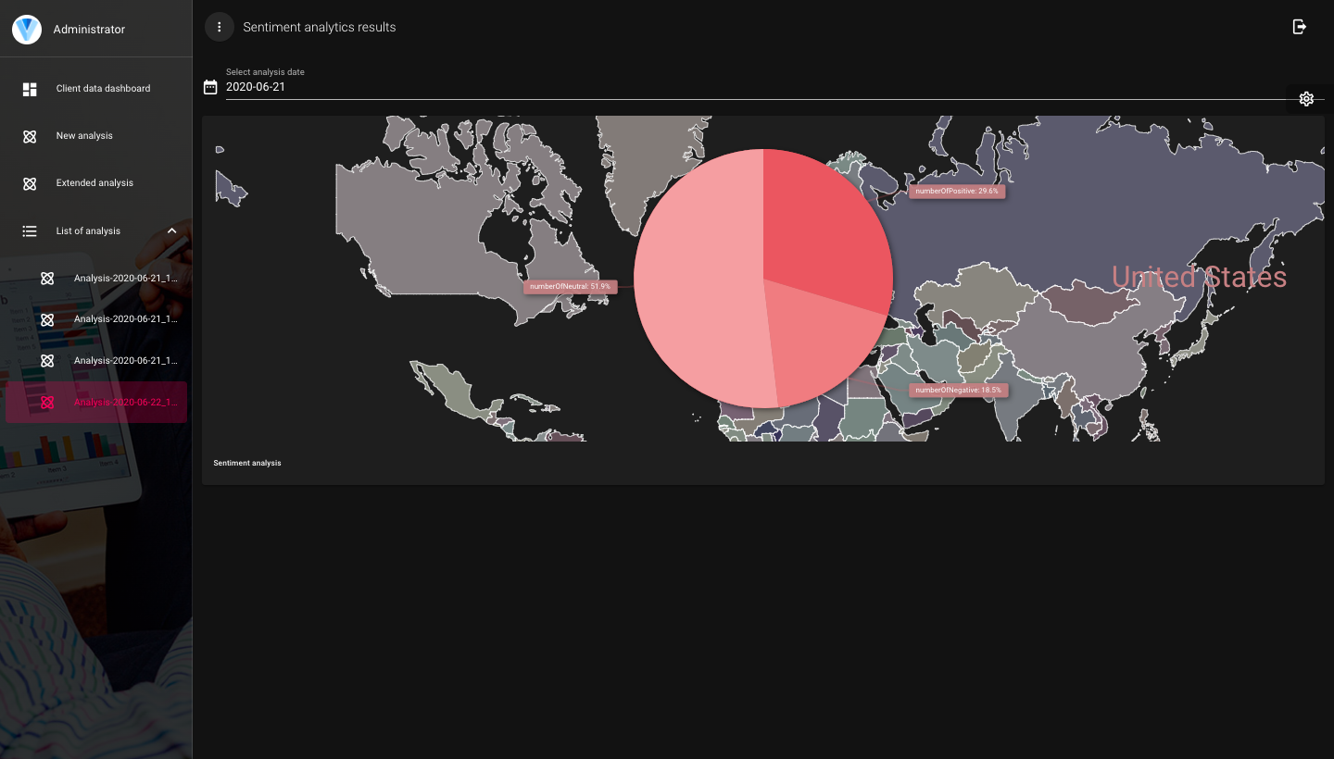
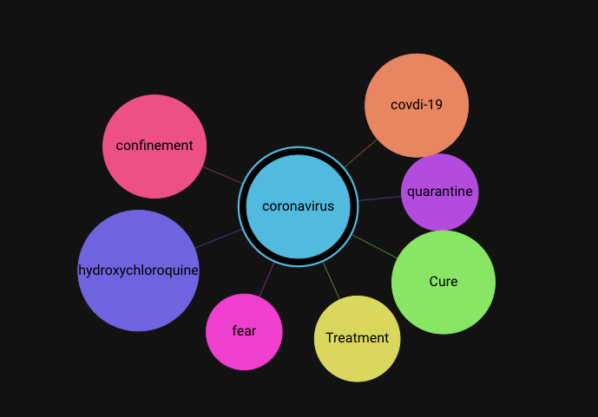
Autres fonctionnalités :
Détection des thèmes relatifs:
Consultation de l’historique
des analyses.
Enrichissement d’un corpus d’une
analyse.
Notes:
Raouf:
En plus des analyses OLAP proposé, notre outil offre d’autres fonctionnalités que nous avons jugé importantes:
La première fonctionnalité est la détection des thèmes relatifs, cette fonctionnalité concerne une analyse et permet d’extraire du corpus sociale de cette dernière un ensemble de thèmes ayant un nombre d’occurrence élevé dans le corpus et pouvant aider l’utilisateur à élargir son champ d’analyse.
L’utilisateur a aussi la possibilité de consulter les analyses déjà effectuées, et d’enrichir le corpus d’une analyse s’il le veut avec de nouvelles données sociales issues de Twitter

Slide 30
Conclusion et perspectives

Slide 31
Perspectives
Améliorer l’aspect sécurité
Développer une version Mobile de l’outil
Utiliser un compte Twitter professionnel
Améliorer l’analyseur de sentiment
Analyse par ontologie de domaine
Généraliser l’outil pour qu’il admette différents types de clients
Notes:
Raouf:
Bien que notre outil soit fonctionnel, il est toujours sujet à des améliorations, ainsi comme perspectives de
notre travail, nous proposons :

Slide 32

Cubes Creator
Merci
Pour votre attention
Notes:
Raouf:
Merci pour votre attention, nous somme disponibles pour répondre a vos questions

